Slide 1
Работаешь «в тени»?
Мечтаешь об отпуске?
ЗАДУМАЙСЯ!
Скажи «НЕТ» «черному налу»,
потому что это:
-негарантированная заработная плата;
- отпуск за свой счет;
отказ в получении визы
Защити свои права!
Требуй у работодателя заключения трудового договора!

Slide 2
Работаешь нелегально и мечтаешь об отпуске?
Помни, что неформальная занятость влечет:
-негарантированную заработную плату;
- отпуск за свой счет;
отказ в получении визы
ЗАДУМАЙСЯ!
Сегодня
Завтра
ЗАЩИТИТЕ СВОИ ПРАВА
Сообщайте о фактах неформальной занятости по телефонам «горячей линии»:
Государственная инспекция труда в Саратовской области – (8452) 32-51-41
прокуратура Саратовской области - (8452) 49-66-74, 49-66-78

Slide 3
Работаешь «в тени»?
Планируешь покупку жилья ?
ЗАДУМАЙСЯ!
Скажи «НЕТ» «черному налу»,
потому что это:
-негарантированная заработная плата;
- увольнение без расчета и объяснения причин;
отказ в получении кредита, налогового вычета
Защити свои права!
Требуй у работодателя заключения трудового договора!

Slide 4
Работаешь нелегально и мечтаешь о крупной покупке?
Помни, что неформальная занятость влечет:
-негарантированную заработную плату;
- увольнение без расчета и объяснения причин;
отказ в получении кредита, налогового вычета
ЗАДУМАЙСЯ!
Сегодня
Завтра
ЗАЩИТИТЕ СВОИ ПРАВА
Сообщайте о фактах неформальной занятости по телефонам «горячей линии»:
Государственная инспекция труда в Саратовской области – (8452) 32-51-41
прокуратура Саратовской области - (8452) 49-66-74, 49-66-78

Slide 5
Работаешь «в тени»?
Планируешь рождение ребенка?
ЗАДУМАЙСЯ!
Скажи «НЕТ» «черному налу»,
потому что это:
невыплата пособий
по беременности и родам,
по уходу за ребенком до 1,5 лет;
- увольнение без расчета и объяснения причин
Защити свои права!
Требуй у работодателя заключения трудового договора!

Slide 6
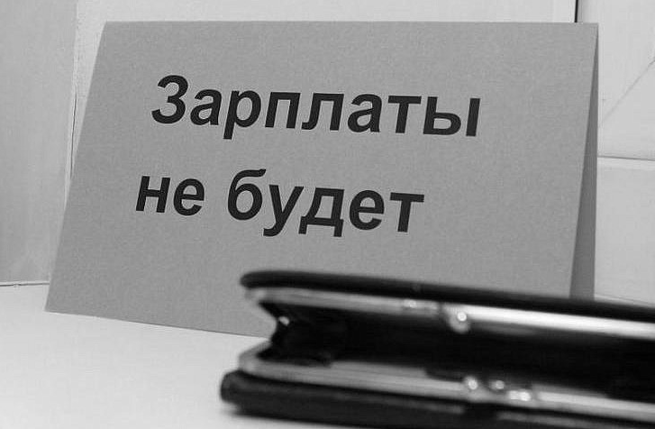
Работаешь без трудового договора?
Помни, что неформальная занятость влечет:
самоуправство работодателя;
негарантированная заработная плата;
увольнение без расчета и объяснения причин;
отпуск и больничный «за свой счет»
ЗАДУМАЙСЯ!
Сегодня
Завтра
У тебя может быть много планов,
но решение принимать не тебе

Slide 7
Трудовой договор
гарантирует
Официальная заработная плата
Оплачиваемые отпуск, больничный, декрет
Охрана труда и выплаты при производственном травматизме
Защита при увольнении, сокращении
Защита при конфликте с работодателем
Заслуженная пенсия
Заключенный трудовой договор и белая зарплата – право каждого работника
и обязанность каждого работодателя
Если с вами не заключают трудовой договор, обращайтесь в прокуратуру Саратовской области по телефонам «горячей линии»:
(8452) 49-66-78 (круглосуточно)
(8452) 49-66-74 (с 09:00 до 18:00 в будние дни)
При поддержке министерства занятости, труда и миграции Саратовской области

